Slide 1
Domotica server in Node
Smart alarm – light sensor light switch
Brecht Valcke – Mathias Vaneeckhoutte
Notes:
Mathias

Slide 2
Onderwerp project
Domotica server
Arduino sensoren
Web controlepaneel
Notes:
Mathias

Slide 3

Wat is node?
Javascript buiten de browser
Gebaseerd op de v8 engine van chrome
Modulair (npm packages)
Notes:
Brecht

Slide 4
Packages
Express
SerialPort
Socket.io
Notes:
Mathias

Slide 5

Node package manager (npm)
Npm bash commando
‘npm install “package”’
Package.json
npm init
npm install
Notes:
Mathias

Slide 6
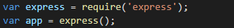
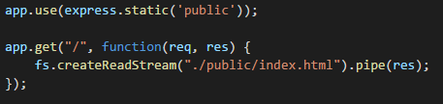
Express
Library voor webserver
Gebruikt http module (standaard in node)
Notes:
Brecht

Slide 7
Serial port
Seriële data ontvangen
Seriële data versturen
Notes:
Mathias

Slide 8
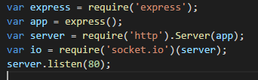
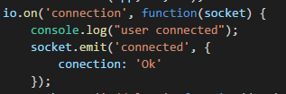
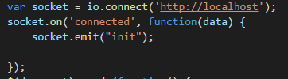
Socket.io
Server
Client
Snelle datastream tussen:
Server
Client
Constante connectie
Server->client zonder request
Beter dan polling
Triggers
Notes:
Brecht

Slide 9

Arduino
Sodaq Mbili
Input/Output
Arduino IDE
C++
Notes:
Mathias

Slide 10
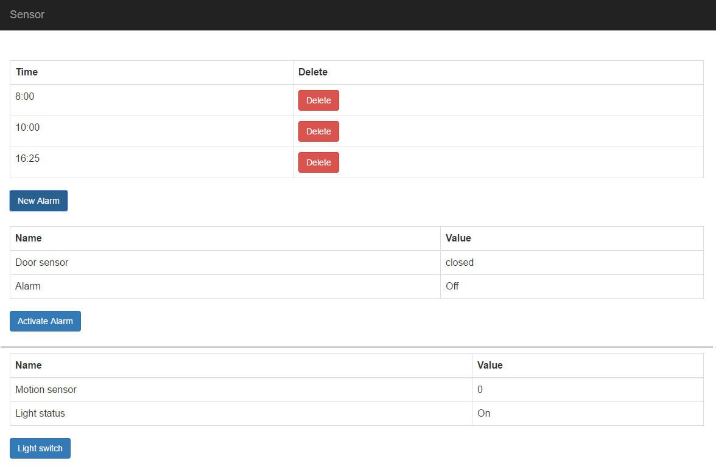
Controlepaneel
Notes:
Mathias

Slide 11
Uitgewerkte toepassingen
Alarm
Automatisch licht
Notes:
Brecht

Slide 12

Alarm
Verplicht uit bed komen
Van afstand aan te zetten
Bediening via controlepaneel
Magnetische deursensor
Buzzer
Notes:
Brecht

Slide 13

Automatisch licht
Motion sensor
Led lamp
Geïntegreerd in controlepaneel
Notes:
Mathias

Slide 14
Demo

